Slide 1
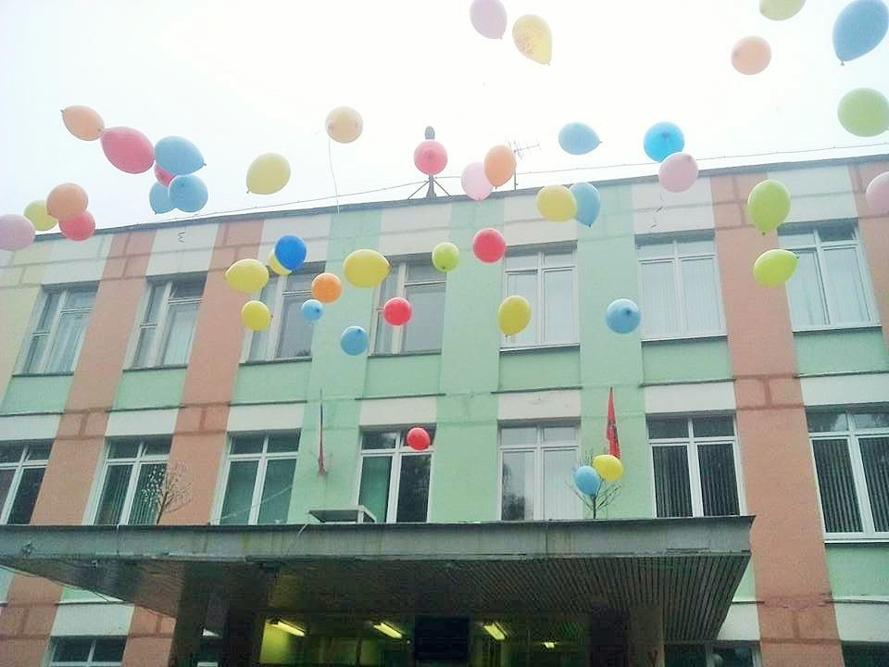
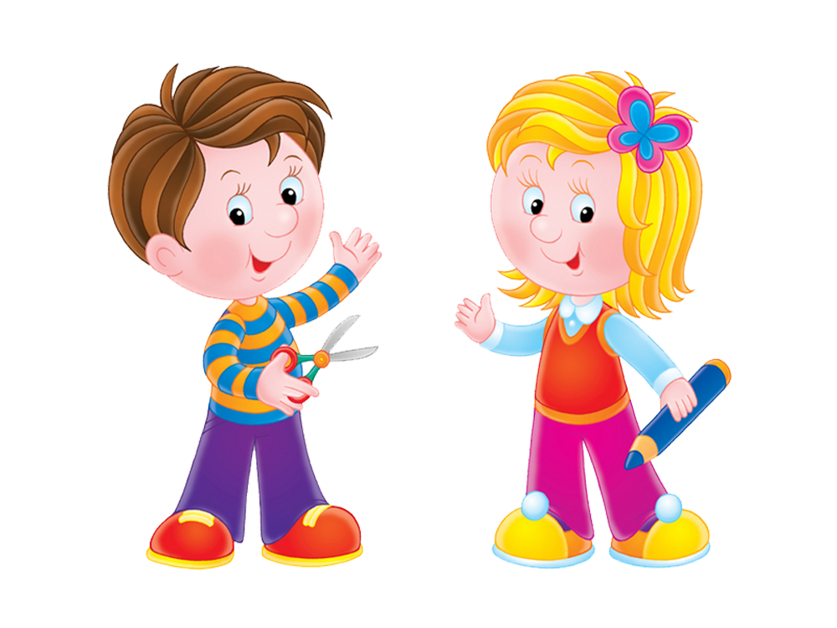
ГБОУ Школа №883 УК «Смоленск» г. МОСКВА
Подготовительная группа №18 «Теремок»
Воспитатели: Чуева А.И., Минахина Е.В.

Slide 2
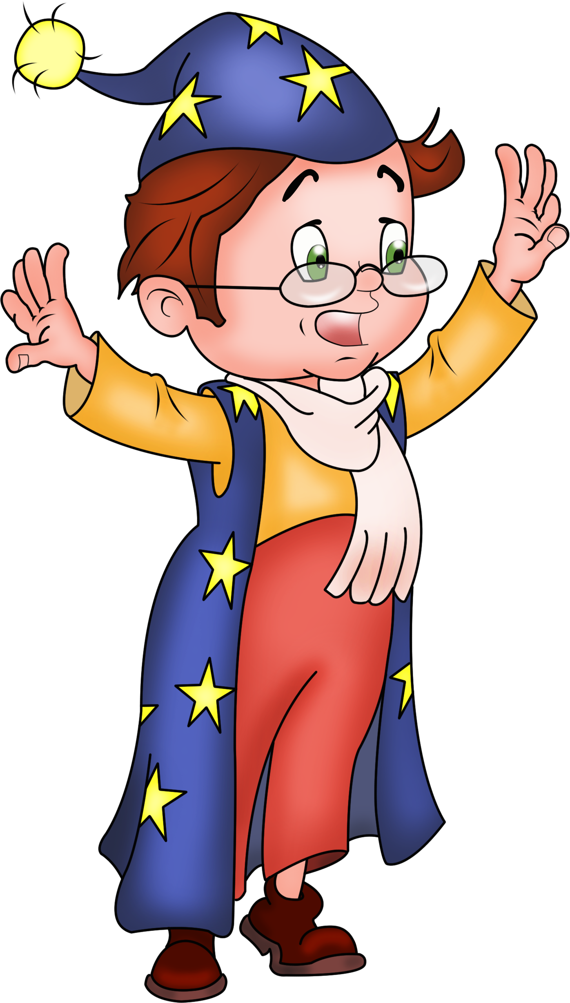
Воспитатель Минахина Е.В. зачитывает задания

Slide 3
Выполнение детьми заданий

Slide 4
Музыкальные паузы и физкультминутки провела Чуева А.И.

Slide 5
Наш независимый судья Балахнина Е.С.

Slide 6
Спасибо за внимание!!!

